Slide 1
Литературная гостиная
Творчество писателей XIX века

Slide 2
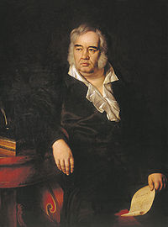
Иван Андреевич Крылов 1769-1844
Ох! Басни смерть моя!
Насмешки вечные над львами! Над орлами!
Кто что ни говори:
Хотя животные, а всё таки цари!
А.С. Грибоедов

Slide 3
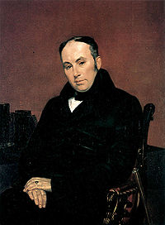
Василий Андреевич Жуковский 1783 - 1852
Его стихов пленительная сладость
Пройдёт ветров завистливую даль,
И, внемля им, вздохнёт о славе младость,
Утешится Безмолвная печаль
И резвая задумается радость.
А.С. Пушкин

Slide 4
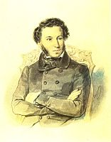
А.С.Пушкин(1799 – 1837)
Чувство красоты развито у него до высшей степени, как ни у кого. Чем ярче вдохновение, тем больше должно быть кропотливой работы для его исполнения. Мы читаем у Пушкина стихи такие гладкие, такие простые, и нам кажется, что у него так и вылилось это в такую форму. А нам не видно, сколько он употребил труда для того, чтобы вышло так просто и гладко...
Л. Толстой

Slide 5
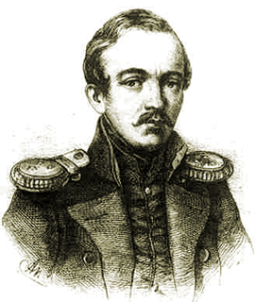
М.Ю. Лермонтов (1814-1841)
Лермонтов – одно из удивительных явлений в литературе. Он погиб, не дожив до 27 лет, а создал такие шедевры, которые дали ему право войти в число великих писателей.

Slide 6
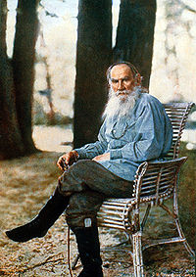
Лев Николаевич Толстой 1828—1910
Л.Н.Толстой — величайший и единственный гений современной Европы, высочайшая гордость России, человек, одно имя которого — благоухание, писатель великой чистоты и святыни.
Александр Блок

Slide 7
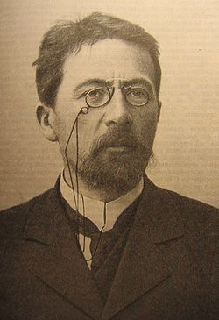
Антон Павлович Чехов 1860 -1904
Каждый новый рассказ Чехова всё усиливает одну глубоко ценную и нужную для на ноту – ноту бодрости и любви к жизни.
А.М. Горький

